Slide 1
Дифузія на поверхнях. Стохастичний рух. Континуальна теорія дифузії. Бар'єр Ерліха-Швобеля.

Slide 2
Стохастичний рух
Явища дифузії на поверхнях варіюються від випадкового блукання окремих атомів до перенесення маси на макроскопічних масштабах довжини, що включає сотні, навіть тисячі різних окремих процесів, причому лише деякі з них є визначальними. Їх природа часто залишається невідомою. Перенесення на великі відстані та через багато шарів атомів найкраще описується за допомогою термодинамічних і статистичних моделей.

Slide 3
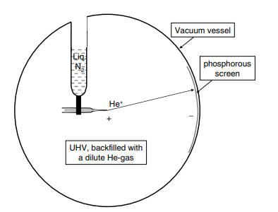
Спостереження дифузії одного атома
Експериментальні дослідження випадкового блукання окремих атомів стали можливими досить давно. У 1951 році Ервін Мюллер винайшов польовий іонний мікроскоп (FIM), прилад, який дозволяє спостерігати поверхні в реальному часі з атомною роздільною здатністю. Експериментальна установка надзвичайно проста.
Схема польового іонного мікроскопа (FIM). Гострий монокристалічний зонд з радіусом вершини 50-200 Å закріплений на охолоджуваному рідким азотом «пальці». Більш складні інструменти використовують зонди, охолоджені рідким гелієм. Зображення генерується атомами He, які іонізуються на атомних виступах на кінчику зонда та прискорюються до екрана, щоб сформувати збільшене зображення виступів там.

Slide 4
Принцип дії FIM
Гострий наконечник, виготовлений з монокристалічного дроту, встановлений на кріостаті, охолоджуваному рідким азотом, всередині надвисоковакуумної посудини. Посудина заповнюється розбавленим газоподібним гелієм. До наконечника прикладається позитивний потенціал. Атоми He іонізуються в сильному електричному полі на кінчику, переважно на атомних виступах, таких як сходинки, кути та окремі адатоми. Позитивні іони He+ прискорюються до фосфорного екрану по радіальній траєкторії, напрямок якої відображає положення на поверхні, де відбулася іонізація. Зображення на фосфорному екрані є збільшеним зображенням поверхні. Коефіцієнт збільшення дорівнює відношенню радіусів екрана та наконечника, а отже, порядку 10⁷. Хоча використання польового іонного мікроскопа для досліджень дифузії вже було запропоновано Е. В. Мюллером у 1957 році, пройшло майже десятиліття, доки Ерліх і Худда опублікували перше систематичне дослідження дифузії одного атома на ньому.

Slide 5
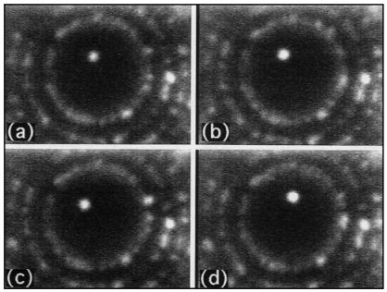
Спостереження дифузії одного атома
При температурі рідкого азоту один атом залишається у фіксованому положенні. Дифузія починається шляхом швидкого нагрівання наконечника до певної температури, коли електричне поле зображення вимкнено, щоб на процес дифузії не впливало сильне електричне поле. Через деякий час «відпалу» при більш високій температурі наконечникзнову охолоджується до температури рідкого азоту і ввімкнувши електричне поле спостерігається FIM-зображення. Якщо температура відпалу була достатньо високою, атом може бути знайдений у найближчій сусідній точці свого початкового положення або у віддалених місцях (b, c і d).
Серія FIM-зображень, на яких показано один адатом Pt на наконечнику Rh(100). Зображення записуються при 77 К. Рух адатома викликається нагріванням кінчика до 345 К протягом 30 с між кожним зображенням

Slide 6
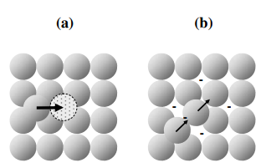
Спостереження дифузії одного атома
Розглянемо випадкове блукання одного атома на квадратній решітці, представленій (100) поверхнями кубічних матеріалів. Розширення до тригональних (111) поверхонь є простим. На обох типах поверхонь дифузія є ізотропною. Переміщення одного атома з одного місця в інше може відбуватися за допомогою двох різних процесів. Один з них є стрибок адатома з одного місця на інше через місце з’єднання як проміжний стан (рис. a).
Інший процес передбачає обмін позиціями атомів. Адатом занурюється в поверхню, і в узгодженому русі атом, який спочатку перебував у площині поверхні, рухається вгору до наступного найближчого сусіда в напрямку [100] (рис. b). Ці два процеси легко відрізнити за тим фактом, що в останньому випадку адатом відвідує лише кожне друге місце. Місця, позначені «-» на рис. b, уникають. Відвідані місця утворюють шаблон c(2х2).
Ілюстрація двох різних транспортних механізмів, які переносять адатом з одного місця до наступного еквівалентного місця: (а) процес стрибка та (б) процес обміну, коли адатом занурюється на поверхню та штовхає атом у поверхневому шарі вгору в сусіднє місце. Зверніть увагу, що в обох випадках транспорт йде в різних напрямках.

Slide 7
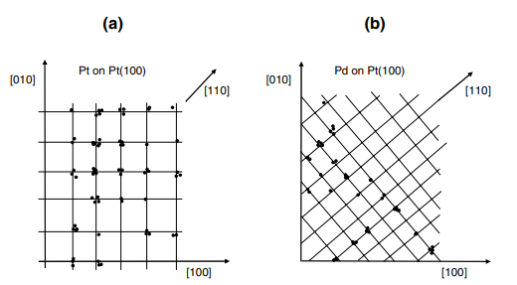
Спостереження дифузії одного атома
Для Pt відвідані місця утворюють шаблон c(2х2). Таким чином, механізм дифузії є обмінним, на відміну від випадку дифузії Pd на тій самій поверхні.
Карта відвідуваних місць (а) атомів Pt і (б) атомів Pd на FIM-зображеннях наконечника Pt(100). Орієнтація та постійна гратки ідентифікують механізми дифузії як обмін для атомів Pt і стрибок для атомів Pd. Спотворення ґраток відображають спотворення FIM-зображень.

Slide 8
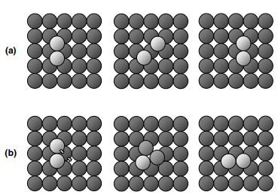
Кластерна та острівцева дифузія
Окремі атоми або одиночні атомні вакансії є елементами, які здійснюють атомний транспорт у рівновазі шорстких поверхонь, оскільки вони вимагають меншої енергії утворення, ніж елементи з двох або більше атомів. Часто, але не завжди, поодинокі атоми та поодинокі атомні вакансії є найшвидшими елементами. Однак кластер з двох або більше атомів, навіть великі острівці також дифундують. Такі процеси особливо важливі під час епітаксійного росту на плоских поверхнях. Два або більше атомів утворюють стабільні ядра на поверхнях під час росту, і рух цих ядер сприяє процесу укрупнення. У деяких випадках кластери можуть дифундувати навіть швидше, ніж окремі атоми. На малюнку показано два механізми дифузії димерів на поверхні (100). Димер на рис.(a) рухається шляхом зсуву, димер на (b) рухається шляхом обміну. Обмін включає узгоджений рух трьох атомів, причому навколишні атоми діабатично послаблюють свої позиції під час процесу. Залежно від матеріалу обидва механізми можуть мати меншу енергію активації, ніж рух одного атома. Дифузія шляхом зсуву також є шляхом з низькою енергією активації для великих кластерів.
Механізми дифузії димерів на поверхнях (100). Зсув димера (a) має нижчу енергію активації, ніж стрибок одного атома на Cu(100). Те саме стосується обмінної дифузії (b) на Pt(100).

Slide 9
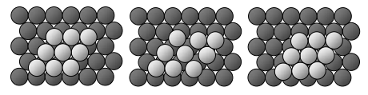
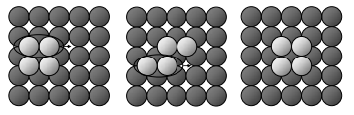

Кластерна та острівцева дифузія
Дифузія тетрамера зсувом. Два атоми в еліпсі рухаються разом узгоджено. Енергія активації для цього процесу кластерної дифузії значно нижча, ніж для дифузії шляхом випаровування атома.
Острівцева дифузія шляхом генерації та руху часткової дислокації. Механізм ефективний для великих острівців, зокрема, коли острівець пружно стиснутий через невідповідність між постійною ґратки острівця та підкладки.
Закон масштабування для коефіцієнта дифузії острівців:
де R – середній радіус острівця з показником степеня β, що залежить від швидкості лімітуючого процесу у флуктуаціях форми.

Slide 10


Континуальна теорія дифузії
Перехід від стохастичного руху до теорії континууму
Це рівняння відоме як перший закон дифузії Фіка. Коефіцієнт дифузії D називають хімічним коефіцієнтом дифузії або іноді коефіцієнтом дифузії закону Фіка.
де J - дифузійний потік, D - коефіцієнт дифузії, ρ - густина дифундуючих частинок,
Закон Фіка — це особлива форма загального рівняння переносу, яке зв’язує дифузійний потік частинок з градієнтом хімічного потенціалу.
- транспортний коефіцієнт дифузії на терасах, який можна виразити через мікроскопічні параметри окремих моделей, μ – хімічний потенціал.
Зв’язок між стрибковим коефіцієнтом дифузії D* і хімічним коефіцієнтом дифузії D є
Це співвідношення відоме як рівняння Даркена.

Slide 11
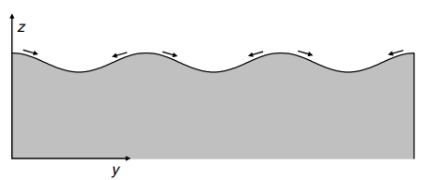



Вирівнювання шорстких поверхонь
Оскільки довільний профіль шорсткості поверхні може бути розкладений на його компоненти Фур'є, достатньо вивчити розклад одновимірної
З одновимірним рівнянням Герінга-Маллінза для малих кривизн
Профіль поверхні косинусної поверхні. Стрілками позначені напрямки дифузії від областей високого до низького хімічного потенціалу.
де Ω— атомний об’єм, Ỹ — поверхнева жорсткість. Оскільки орієнтаційна залежність поверхневого натягу, як правило, мала, жорсткість Ỹ часто ототожнюють з поверхневим натягом Ƴ.

Slide 12
Бар'єр Ерліха-Швебеля
Бар'єр Ерліха - Швобеля (англ. Ehrlich-Schwoebel barrier або англ. Schwoebel barrier) - додатковий дифузійний бар'єр, який атом, що знаходиться на поверхні кристала, повинен подолати при перетині атомного ступеня.

Slide 13
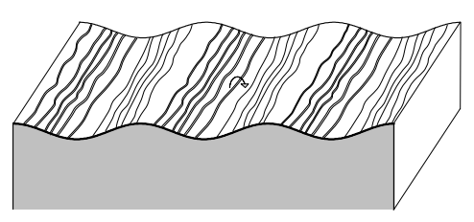
Поняття бар'єру Ерліха-Швебеля
Мікроскопічний вид на хвилястій поверхні. Розпад профілю вимагає як внутрішньошарового, так і міжшарового транспортування маси через краї сходинок (стрілка). Міжшаровий масовий транспорт потребує подолання активаційного бар’єру, який часто більший, ніж активаційний бар’єр для внутрішньошарового транспорту. Додаткова енергія активації називається ES-бар'єром.
Бар'єри активації для внутрішньошарового та міжшарового транспорту загалом відрізняються. Таким чином, ефективний коефіцієнт дифузії повинен залежати від локальної концентрації ступенів, отже, від локальної орієнтації поверхні. Коефіцієнт транспортування L_{T} не залежить від орієнтації лише в тому випадку, якщо проходження сходинок включає той самий активаційний бар’єр, що й дифузія на терасах, або якщо активаційний бар'єр для міжшарового транспорту невеликий, а концентрація сходинок мала. Різниця в активаційному бар’єрі для транспортування через край сходинки та на терасах називається бар’єром краю сходинки або бар’єром Ерліха-Швебеля на честь перших авторів двох статей, які з’явилися в 1966 році.

Slide 14
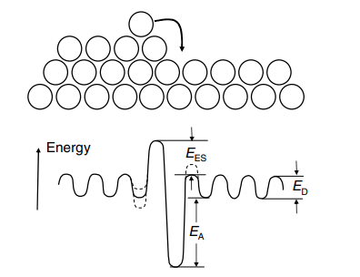
Поняття бар'єру Ерліха-Швебеля
Схематичний малюнок потенціалу для атома біля краю сходинки з ES бар’єром E_{ES}. E_{A} — це енергія зв’язку зі сходинкою, а E_{D} — енергія активації для терасової дифузії. Пунктирні лінії представляють потенціал з бар'єром приєднання та з більшою або нижчою енергією зв'язку в останньому місці зв'язування на верхньому краю сходинки. Усі три альтернативи можуть існувати незалежно. ES-бар'єр може існувати і для дифузії вакансій.
Однак тривимірна картина показує, що координація найближчого сусіда в перехідному стані на верхньому краю сходинки така ж, як і в перехідному стані на терасі. Енергія зв’язку в перехідному стані на краю сходинки нижча, ніж на терасі, лише через меншу кількість наступних найближчих сусідів порівняно з перехідним станом при терасній дифузії. Альтернативою в інтерпретації нижчої енергії зв’язку є вбудовування енергії атома в перехідний стан на краю сходинки нижчий через меншу густину електронів. Більша енергія зв'язку E_{A} на нижньому краю сходинки випливає з більшої кількості найближчих сусідів. Пунктирні лінії показують можливість бар’єру приєднання для адатомів, що наближаються до сходинки з нижньої тераси, і місце більшої енергії зв’язку поруч із верхнім краєм сходинки. Всі три альтернативи можуть існувати незалежно одна від одної.

Slide 15



Транспорт маси на ступінчастих поверхнях
Швидкість стрибка на терасі є
- префактор для терасової дифузії;
- концентрація сходинок;
Коефіцієнт стрибкової дифузії
Коефіцієнт транспортування
Коефіцієнт транспортування залежить від концентрації кроків і, таким чином, від нахилу профілю, якщо E_{ES} не малий.

